Slide 1
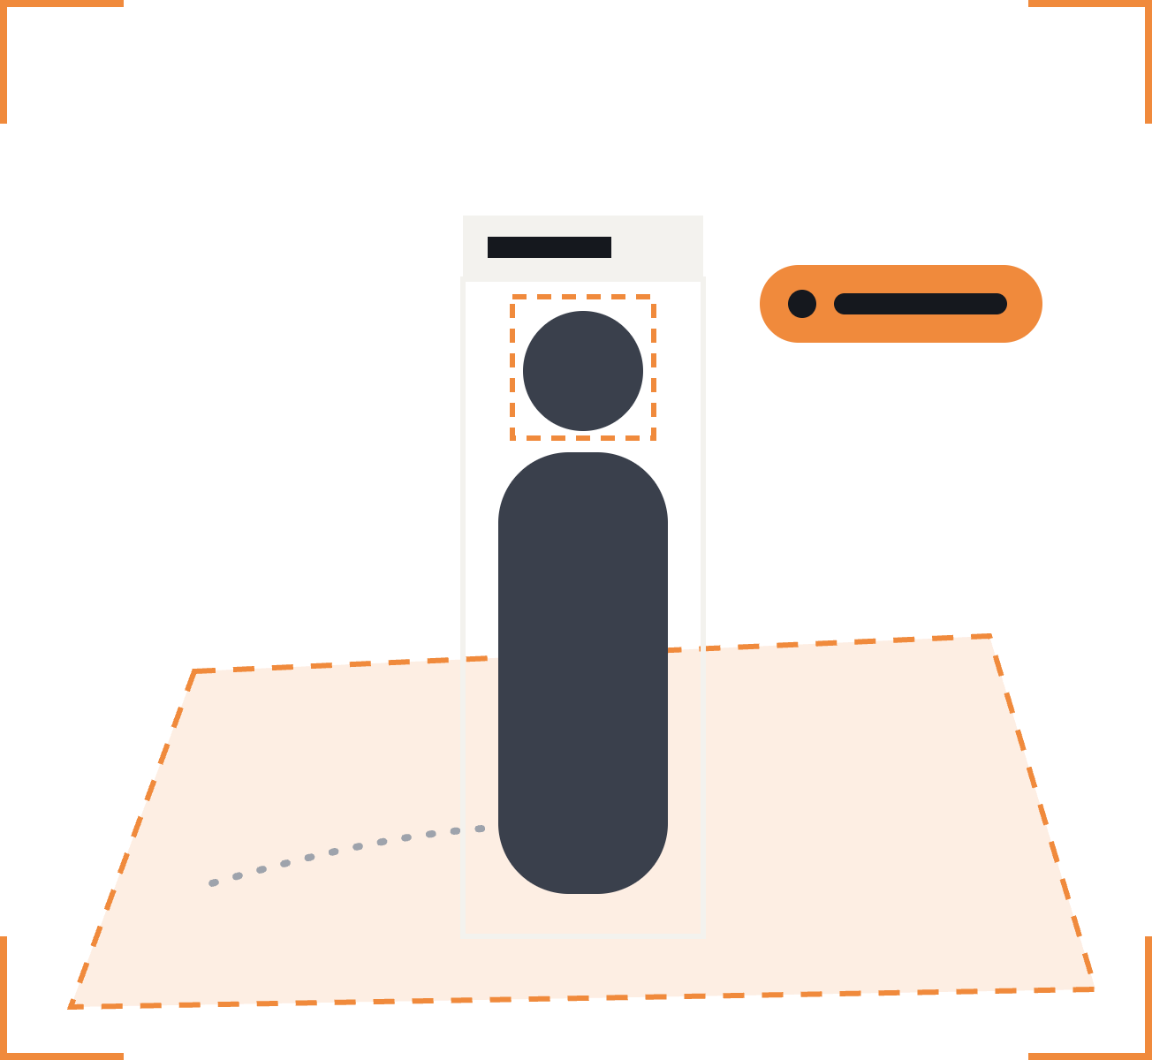
PRODUCT DISCOVERY · MVP · V0.1
New Bit
Una plataforma de Computer Vision que convierte cámaras existentes en sensores inteligentes configurables para operaciones industriales.
Caso piloto
Seguridad industrial · SIDERPERU
Curso
Software Engineering · Lean + Kanban + Scrum
Estudiantes
Anthony Lopez Yrribarren
Salazar Diaz Luis Fernando
Notes:
VisionOps Industrial. No es un detector de cascos: es una capa configurable que convierte video en eventos operativos accionables. El EPP es el primer caso de uso, no el producto completo. Caso piloto: seguridad industrial en SIDERPERU.

Slide 2
01 · PROBLEMA
Una brecha entre ocurrir y enterarse
Normativa
Proceso actual
Tecnología actual
La ley exige verificar
La inspección no escala
La cámara graba, no alerta
La Ley N.° 29783 obliga a entregar EPP adecuado y a verificar su uso efectivo, no solo a entregarlo.
Inspecciones, auditorías y reportes en SSMA cubren momentos, no todo el turno ni todos los puntos.
El CCTV produce horas de video, pero ningún evento listo para que alguien actúe a tiempo.
El reto no es “detectar objetos con IA”: es cubrir un vacío operativo de supervisión continua.
Fuentes: Ley N.° 29783 · SIDERPERU, Reporte de Sostenibilidad 2023
02
Notes:
La ley peruana de SST exige verificar el uso efectivo del EPP. SIDERPERU publica un sistema maduro: inspecciones planeadas, auditorías, registro de actos subestándar en su software SSMA. Pero esas herramientas cubren momentos, no la continuidad del turno, y las cámaras producen video, no eventos. No hay información pública sobre cuántas cámaras hay o quién las mira: eso se valida en entrevistas.

Slide 3

02 · SOLUCIÓN PROPUESTA
Convertir video en eventos accionables
01
02
03
04
05
06
Mundo real
Cámara
Detección + tracking
Regla de negocio
Evento único + evidencia
Supervisor actúa
Núcleo genérico: Camera → Detector → Track → Zone → Rule → Event → Action. El EPP es el primer caso de uso.
DECISIÓN DE ALCANCE
LO QUE NO ES
1 cámara · 1 zona · 1 regla
No reemplaza el sistema SST
«Persona entra en zona operacional sin casco requerido». Si ese evento no lleva a una acción útil, no se escala.
Se integra antes del registro en SSMA: entrega evidencia y alerta; la decisión sigue siendo humana.
VisionOps Industrial · Solución
03
Notes:
El producto observa una fuente de video, identifica una condición, aplica una regla y genera un único evento con evidencia para que el supervisor decida. El núcleo no sabe qué es un casco: evalúa objetos, zonas, atributos y reglas, así que se reutiliza para zonas restringidas, persona-montacargas o permanencia. Primer experimento deliberadamente mínimo.

Slide 4
02 · SOLUCIÓN — LÓGICA DEL EVENTO
Un evento, no un frame
1
Detecta
YOLO localiza personas y cascos en cada frame.
evento.json · ejemplo
{
"camera": "cam-01",
"zone": "zona-operacional-A",
"rule": "casco_requerido",
"track_id": 17,
"timestamp": "2026-10-12T09:41:07",
"confidence": 0.87,
"snapshot": "evt_0192.jpg"
}
2
Sigue
ByteTrack mantiene un ID temporal por persona entre frames.
3
Evalúa
¿Ese ID está dentro del polígono y sin casco durante la ventana mínima de N segundos?
4
Emite
Cada evento es trazable y auditable: hora, cámara, zona, regla, confianza y evidencia.
Un único evento con snapshot; el cooldown evita duplicados.
Valores del JSON ilustrativos
04
Notes:
El control de falsos positivos está en el diseño: no evaluamos un frame aislado, sino una condición que persiste en el tiempo para una misma persona trackeada. Si el casco se oculta un frame, no hay alarma. El cooldown garantiza máximo un evento por persona y regla. El contrato de evento es lo que consume la API y el dashboard.

Slide 5
03 · CLIENTES Y BENEFICIARIOS
Quién adopta, usa y se beneficia
01
CLIENTE
02
USUARIO
03
USUARIO
04
USUARIO
SIDERPERU (piloto)
Supervisor SST
Supervisor operativo
Jefatura / analítica SST
Valida el caso real: cámaras, zonas y su proceso SST existente.
Ve dónde y cuándo ocurre una condición insegura sin mirar video.
Se entera a tiempo de lo que requiere intervención en su zona.
Prioriza controles con eventos por zona, tipo y recurrencia.
05
USUARIO
06
BENEFICIARIO
07
BENEFICIARIO
08
FUTURO
Administrador técnico
Trabajadores
Comité SST y auditoría
Otras plantas industriales
Configura cámaras, zonas y reglas sin reescribir el sistema.
Directos y tercerizados: menos exposición y revisión humana.
Evidencia trazable: hora, cámara, zona, regla y captura.
Mismo núcleo para zonas restringidas, montacargas o permanencia.
Cliente · Usuario · Beneficiario · Futuro
05
Notes:
Cliente piloto: SIDERPERU, que ya tiene un proceso SST maduro. Usuarios directos: supervisor SST, supervisor operativo, jefatura o analítica SST, y administrador técnico. Beneficiarios: los trabajadores directos y tercerizados, y el Comité de SST y auditoría gracias a la trazabilidad. A futuro, cualquier planta industrial con cámaras, porque el núcleo es genérico.

Slide 6



04 · ARQUITECTURA DE LA SOLUCIÓN
Una cadena simple, de extremo a extremo
Percepción y reglas (Python) → servicio y visualización
Fuente
Captura
Detección
Tracking
Reglas
Webcam · MP4
OpenCV
YOLO nano
ByteTrack
Zona + regla
RTSP después
Lee frames
Persona · casco
ID por persona
N s + cooldown
Acción
Usuario
Interfaz
Datos
API
Proceso SST
Supervisor
Next.js
PostgreSQL
FastAPI
Registro SSMA
Revisa y decide
Dashboard
+ snapshots
Recibe eventos
Deliberadamente simple: una cámara, Docker Compose local, sin Kafka ni Kubernetes. Mismo patrón que NVIDIA DeepStream: fuente → inferencia → tracking → analytics → evento.
06
Notes:
La fila superior corre en Python sobre la laptop o un nodo edge: captura con OpenCV, detección con YOLO nano, tracking con ByteTrack y el motor de reglas, que es el corazón del producto. Cuando se cumple la regla, se envía el evento con su snapshot a FastAPI, que lo persiste en PostgreSQL; el dashboard en Next.js lo muestra y el supervisor decide la acción dentro del proceso SST existente.

Slide 7
04 · STACK TECNOLÓGICO
Demo hoy, ruta clara para escalar
Capa | Demo universitaria (MVP) | Escalado posterior
Video | OpenCV / FFmpeg | GStreamer / DeepStream
Detector | Ultralytics YOLO nano | TensorRT / modelo optimizado
Tracking | ByteTrack | DeepStream tracker / BoT-SORT
Reglas | Python: zonas + condiciones + cooldown | Servicio de reglas configurable
API | FastAPI | API + event bus si el volumen lo exige
Datos | PostgreSQL | PostgreSQL + object storage
Frontend | Next.js | Mismo frontend, multi-site / multi-tenant
Deploy | Docker Compose local | Edge node (p. ej. Jetson Orin Nano) + cloud
Hardware demo: laptop 16 GB RAM · webcam 720p o MP4 · GPU opcional
07
Notes:
El stack sigue patrones comunes de video analytics pero evita infraestructura prematura. Para la demo basta una laptop moderna con 16 GB de RAM y una webcam o un MP4; la GPU no es obligatoria para un modelo nano, solo sube los FPS. El Jetson Orin Nano Super es una opción edge futura, no hace falta comprarlo para el MVP.

Slide 8
05 · MODELO YOLO — DATOS
¿Con qué datos se entrena?
Fuente 1 · Construction-PPE
Fuente 2 · Planta objetivo
Fuente 3 · Set de prueba
1,416
In situ
≥ 30
imágenes · 11 clases
ángulo · luz · EPP real
escenarios controlados
Dataset público de Ultralytics, punto de partida. Para el MVP usamos 3 clases: persona, casco y sin casco.
Capturas propias desde la cámara real, en distintos turnos y con el casco usado en planta. Etiquetado en CVAT o Label Studio.
Con y sin casco, oclusión, distancia y entradas a la zona. Separado del entrenamiento: mide eventos, no frames.
Por qué no basta el dataset público: un modelo entrenado en construcción puede fallar en siderurgia (domain shift). El público acelera; los datos locales validan.
Sin reconocimiento facial · capturas con aviso previo de videovigilancia
08
Notes:
Tres fuentes de datos con roles distintos. Construction-PPE de Ultralytics, con 1,416 imágenes y 11 clases, nos da un arranque rápido; nos quedamos con persona, casco y sin casco. Luego imágenes propias del entorno objetivo, con el ángulo, iluminación y EPP reales, etiquetadas por el equipo. Y un set de prueba de al menos 30 escenarios que nunca se usa para entrenar. Todo con aviso de videovigilancia y sin reconocimiento facial, según la directiva de la ANPD.

Slide 9

05 · MODELO YOLO — ENTRENAMIENTO
Cómo se entrena y se valida
Paso 1
Paso 2
Paso 3
Paso 4
Paso 5
Base
Fine-tuning 1
Fine-tuning 2
Calibración
Evaluación
YOLO nano con pesos preentrenados en COCO.
Construction-PPE, 3 clases, 640 px; aumentos de brillo, blur y flip.
Se suman imágenes locales para corregir el domain shift.
Umbral por clase, ventana de N frames y cooldown.
mAP por clase y precisión / recall por evento en los 30 escenarios.
Dónde corre
Qué medimos
GPU para entrenar, laptop para inferir
Modelo ≠ producto
Entrenamos en GPU (local o en la nube). La demo infiere en CPU o Apple Silicon; luego se exporta a ONNX / TensorRT para edge.
mAP@0.5 dice si el detector ve cascos. Precisión y recall por evento dicen si el supervisor recibe alertas confiables.
Hiperparámetros iniciales: propuesta del equipo, ajustables
09
Notes:
Partimos de YOLO nano preentrenado en COCO, que ya sabe detectar personas. Primer fine-tuning con Construction-PPE reducido a tres clases, con aumentos de datos para simular iluminación y movimiento. Segundo fine-tuning con imágenes locales para cerrar la brecha entre construcción y siderurgia. Después calibramos umbrales por clase y la lógica temporal. La evaluación final es a nivel de evento, que es lo que le importa al supervisor.

Slide 10
06 · CRITERIOS DE ÉXITO DEL MVP
Cómo sabremos que funciona
≥ 80%
≤ 5 s
≥ 90%
Eventos accionables
Latencia
Precisión de evento
según el usuario evaluador
de la regla al dashboard
en un set de ≥ 30 escenarios
≥ 85%
1
30 min
Recall de evento
Evento por persona y regla
Estabilidad
en el mismo set de prueba
durante el cooldown
continuos sin caída, una fuente
Objetivos de demo para validar el loop, no SLA de producción
10
Notes:
El primer criterio es de valor, no técnico: que al menos el 80% de los eventos le sirvan al usuario para actuar. Luego latencia, precisión y recall a nivel de evento, cero alertas duplicadas y estabilidad de 30 minutos, para demostrar un sistema y no un script de 20 segundos. Cada evento además conserva hora, cámara, zona, regla y evidencia.

Slide 11
06 · PLAN DE TRABAJO
Discovery primero, luego 4 sprints
Discovery
Sprint 1
Sprint 2
Sprint 3
Sprint 4
Entender
Ver
Razonar
Persistir
Mostrar y medir
Mapa del proceso, 2+ entrevistas y pain priorizado.
Video → detección de persona y casco.
Tracking + zona + regla con deduplicación.
FastAPI, PostgreSQL, evidencia y contrato de evento.
Dashboard, pruebas end-to-end, métricas y feedback.
GO
PIVOT
STOP
Evento frecuente con detección tardía, cámara viable y acción concreta.
Otro problema visual duele más: zonas, montacargas, permanencia.
El evento no lleva a acción o la cámara no puede ver la condición.
Fuera del MVP: reconocimiento facial · chat IA · app móvil · 15 clases de EPP · Kafka / Kubernetes · sanciones automáticas.
Lean evita construir lo equivocado · Scrum organiza la construcción
11
Notes:
Una hipótesis no entra al backlog hasta tener evidencia. Antes del Sprint 1 hacemos discovery con entrevistas a SST y operaciones. Cada sprint entrega un incremento demostrable de extremo a extremo. Al cerrar discovery aplicamos el gate: seguir, pivotar a otro caso visual o parar. Y dejamos fuera todo lo que se ve bien pero no mejora el evento.

Slide 12
07 · SCRUM — CÓMO LO EJECUTAMOS
Sprints de 2 semanas, ritmo fijo
PRODUCT OWNER
SCRUM MASTER
DEVELOPERS
Anthony Lopez Yrribarren
Salazar Diaz Luis Fernando
Ambos
Prioriza el backlog por valor y valida con SST / operaciones.
Facilita los eventos, cuida el WIP y remueve bloqueos.
Visión, backend y frontend, con revisión cruzada de código.
Día 1 · 2 h
Diario · 15 min
Último día · 1 h
Último día · 30 min
Sprint Planning
Daily
Sprint Review
Retrospectiva
Objetivo del sprint e historias que entran, estimadas en puntos.
Qué hice, qué haré, bloqueos. Presencial o por chat.
Demo end-to-end ante el usuario evaluador y el docente.
Una mejora concreta que entra al siguiente sprint.
Artefactos: Product Backlog (US-01 a US-06) · Sprint Backlog en tablero Kanban (Por hacer · En curso · Revisión · Hecho) · Incremento que cumple la DoD.
Duración y roles: propuesta del equipo
12
Notes:
Somos dos, así que los roles se combinan: Anthony como Product Owner y Luis Fernando como Scrum Master, y ambos desarrollamos. Sprints de dos semanas con los cuatro eventos de Scrum. El Sprint Backlog vive en un tablero Kanban con WIP limitado, y cada incremento tiene que cumplir la Definition of Done: criterios de aceptación, prueba reproducible, código revisado en rama principal y demo de extremo a extremo.

Slide 13
07 · SCRUM — PRODUCT BACKLOG
Seis historias que sostienen el loop
ID | Como… | Quiero… | Criterio de aceptación | Sprint
US-01 | Administrador | registrar una fuente de video | Procesa MP4/webcam y reporta estado | S1
US-02 | Supervisor | definir una zona y el EPP requerido | Zona guardada, editable y con regla | S2
US-03 | Supervisor | detectar persona sin casco en la zona | Evento solo si persiste la ventana | S1–S2
US-04 | Supervisor | un único evento con evidencia | Sin duplicados; snapshot + metadata | S2–S3
US-05 | Supervisor | revisar el historial de eventos | Filtra por fecha, cámara, zona, regla | S4
US-06 | Equipo | medir precisión, recall y latencia | Reporte de métricas reproducible | S4
Entrada al backlog: una hipótesis solo se vuelve historia con evidencia de discovery y un criterio de aceptación.
Priorización: primero lo que cierra el loop cámara → evento → acción; lo decorativo espera.
Backlog semilla, deliberadamente corto
13
Notes:
Este es el backlog semilla del documento de discovery, con el sprint en que planeamos atender cada historia. US-03 y US-04 cruzan dos sprints porque primero construimos la detección y luego la lógica de evento y su persistencia. El Product Owner refina y reordena el backlog antes de cada Planning.

Slide 14
07 · SCRUM — SPRINT A SPRINT
Qué entrega y cómo se valida cada sprint
Sprint 1 · sem. 1–2
Sprint 2 · sem. 3–4
Sprint 3 · sem. 5–6
Sprint 4 · sem. 7–8
El modelo ve
El sistema razona
El evento persiste
El supervisor decide
US-01 · US-03
US-02 · US-03 · US-04
US-04
US-05 · US-06
Entregable
Entregable
Entregable
Entregable
Video → detecciones de persona y casco en demo controlada.
Tracking + zona + regla con evento local deduplicado.
FastAPI + PostgreSQL + snapshot y contrato de evento.
Dashboard, pruebas end-to-end y reporte de métricas.
Se valida con
Se valida con
Se valida con
Se valida con
5–10 eventos de prueba revisados por el usuario.
Evento consultable vía API en ≤ 5 s.
≥ 30 escenarios, 30 min estables y feedback.
mAP por clase en el set de validación.
Cada Review alimenta el siguiente Planning · semanas contadas tras el discovery
14
Notes:
Cada sprint tiene un objetivo en una frase y un incremento demostrable de extremo a extremo. Sprint 1: el modelo ve. Sprint 2: el sistema razona y genera un evento sin duplicados. Sprint 3: el evento se guarda con su evidencia y es consultable por API. Sprint 4: el supervisor lo ve en el dashboard y medimos contra los criterios de éxito. Lo que aprendemos en cada Review ajusta el backlog del siguiente sprint.

Slide 15
CONCLUSIÓN
Evento correcto.
A tiempo.
Accionable.
Todo feature que no mejore una de estas tres propiedades queda fuera del MVP.
Gracias · ¿Preguntas?
Notes:
La investigación no justifica una plataforma enorme desde el inicio; sí justifica probar un componente concreto: convertir observaciones visuales en eventos operativos confiables. El producto gana por tres cosas: evento correcto, a tiempo y accionable.

